Slide 1
QUEUE
STRUKTUR DATA PERTEMUAN 2

Slide 2

Apa itu Queue ?
Pada umumnya queue berfungsi menyimpan informasi sama seperti stack, queue memiliki karakteristik First In First Out (FIFO).
Queue memiliki dua element;
Head element
Tail element
Queue memiliki dua Fungsi utama;
Enqueue : menambah data pada Tail element
Dequeue : mengambil/ menghapus data pada Head element

Slide 3
Ilustration of queue
Empty queue Size = 0
Enqueue (5)
Enqueue (3)
Enqueue (9)
Enqueue (1)
Enqueue (6)
5
3
9
1
6

Slide 4
Ilustration of queue
Empty queue
Enqueue (5)
Enqueue (3)
Enqueue (9)
Enqueue (1)
Enqueue (6)
Dequeue (5)
Dequeue (3)
5
3
9
1
6

Slide 5

Queue Implemantion in C (without adt)

Slide 6
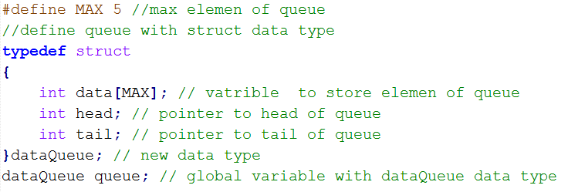
declaration

Slide 7
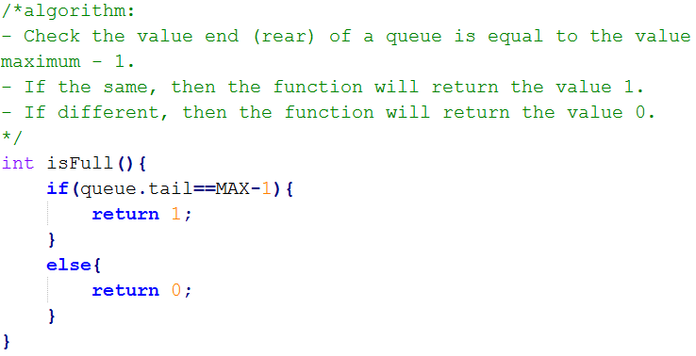
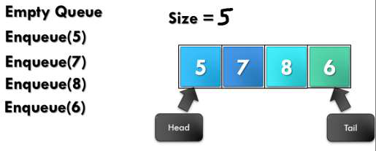
FUNCTION TO CHECK QUEUE IS FULL
ILUSTRATION

